Slide 1
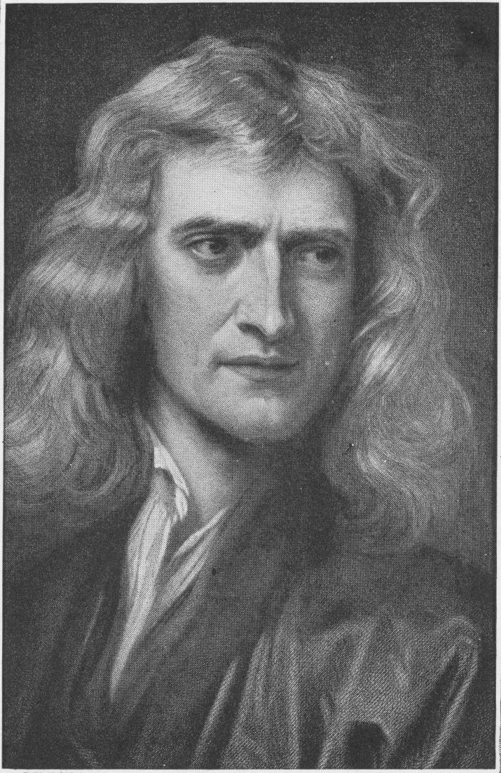
第二章 牛顿力学基本定律
Isaac Newton (1642-1727)

Slide 2
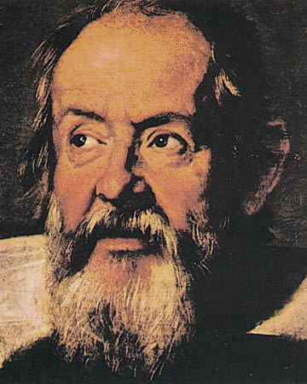
2.1 牛顿以前的力学
凡运动着的事物必然都有推动者在推着它运动
亚里士多德《物理学》
意大利文艺复兴后期伟大的天文学家、力学家、哲学家、物理学家、数学家。也是近代实验物理学的开拓者，被誉为“近代科学之父”。
17岁进入比萨大学攻读医学，后来转攻数学，毕业后任大学教授。
Galileo Galilei 1564～1642

Slide 3
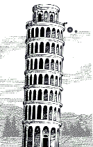

伽利略领悟到，将人们引入歧途的是摩擦力，或空气、水等
介质的阻力，这是人们在日常观察物体运动时难以完全避免的。
为了得到正确的线索，除了实验和观察外，还需要抽象的思维。
伽利略的斜面实验和落体实验

Slide 4
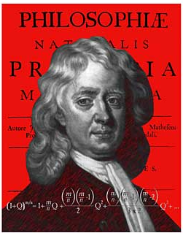
2.2 牛顿运动定律
牛顿第一定律(惯性定律）
牛顿第二定律
牛顿第三定律

Slide 5
牛顿第一定律(惯性定律）
任何物体都保持自己的运动状态，直到受到它物的作用。
惯性定律提出了惯性和力两个概念
惯性是物体保持静止或匀速直线运动状态的内禀属性；
力是改变物体运动状态的外加因素。
惯性定律成立的参考系，称为惯性参考系，简称惯性系。
存在一惯性参考系，可建立一系列相对它匀速平动的其它惯性系。
非惯性系：相对惯性系做变速平动或转动的参考系

Slide 6
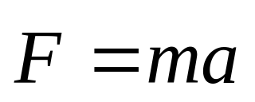
牛顿第一定律(惯性定律）
任何物体都保持自己的运动状态，直到受到它物的作用。
牛顿第二定律
物体受的合外力等于物体的质量乘以获得的加速度。
牛顿第三定律
两个物体的相互作用力和反作用力彼此大小相等方向相反并且沿着一条直线。

Slide 7
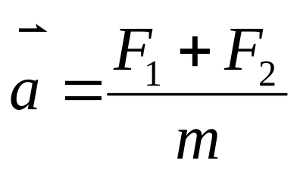
牛顿第二定律
物体受的合外力等于物体的质量乘以获得的加速度。
- 牛顿第二定律只在惯性系中成立
- 牛顿第二定律既是动力学的基本规律；同时又可作为质量和力的定义，据此可对质量和力进行测量。
物体质量的度量值与物体的运动状态无关，在不同的参考系中
质量m的度量值相同。 ——质量的标量性
两个物体组合成大物体的质量等于两个物体质量的和。
——质量是广延量
质量是标量，加速度是矢量，力因而是矢量
例 实验验证
同时作用在物体上的两个力产生的加速度等于两个力的矢量和产生的加速度。

Slide 8
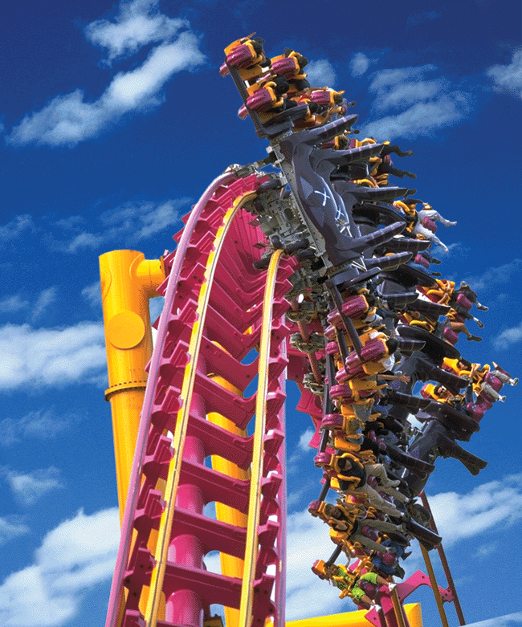
力与加速度的关系
变速公交车中受到的作用力
上升或下降的电梯
受到的地板支持力

Slide 9

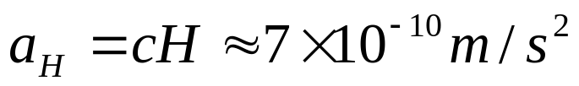
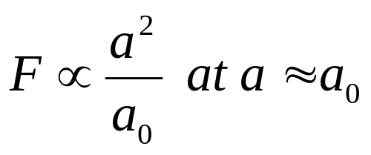
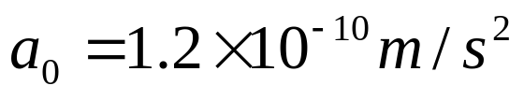
Laboratory Test of Newton’s Second Law for Small Accelerations
At very small accelerations a deviation from Newton’s second law could remain hidden in most laboratory scale experiments, but might appear in astrophysical and cosmological observations.
The flatness of galactic rotation curves
The Pioneer anomaly
The Hubble acceleration
Milgrom’s modified Newtonian dynamics suggested that Newton’s second law would smoothly transition from F ∝a to
PRL 98, 150801 (2007)

Slide 10
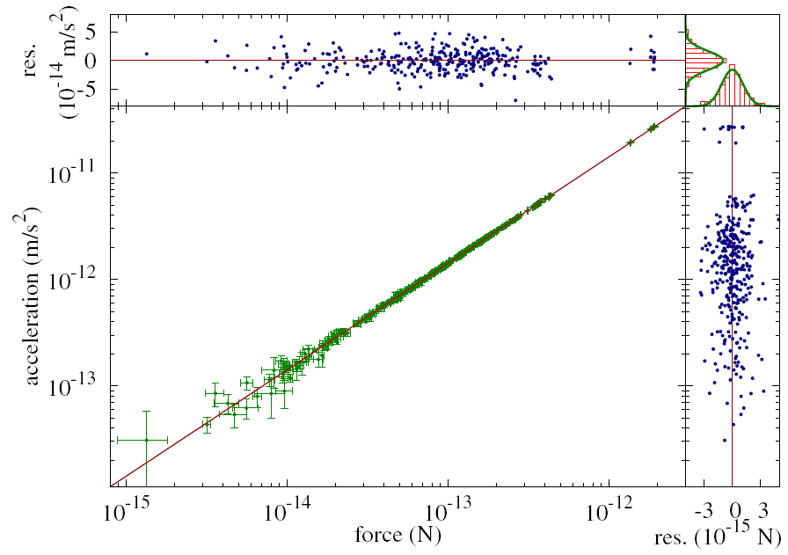
We have found no deviation from the proportionality in Newton’s second law down to accelerations of 5×10⁻¹⁴ m/s², which is approximately 1000 times smaller than the previous 1986 test.
以此加速度从静止加速一天移动的距离是0.1866毫米

Slide 11
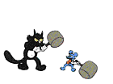
牛顿第三定律
两个物体的相互作用力和反作用力彼此大小相等、方向相反并且沿着一条直线。
第三定律是关于力的最一般性质的定律，而不是动力学本身的定律
物体间的相互作用力是真实力，它的度量是在惯性系中通过第二
定律来实现，第三定律只在惯性系中成立。
若物体之间通过接触才有相互作用力，这种力称为接触力。
第三定律对于接触力总是成立的
对于两个物体有一定距离时的相互作用力，第三定律有时成立，
有时不成立。

Slide 12
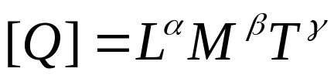
单位和量纲
物理量之间存在规律性联系，分为基本量和导出量
时间、长度和质量是基本量，分别用 T，L，M 代表
其它量都是导出量，如速度、密度、力等
所有力学量Q的单位都可以用基本量的单位表示。
这就是力学量的量纲，α，β，γ 称为力学量的量纲指数。
例如
量纲分析：用于检验公式

Slide 13

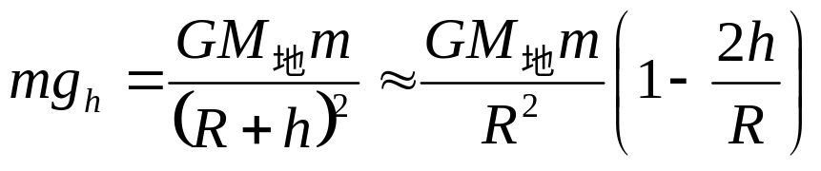
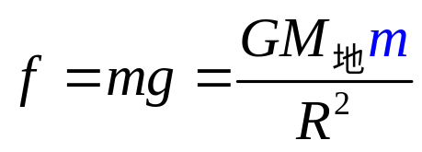
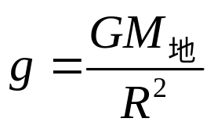

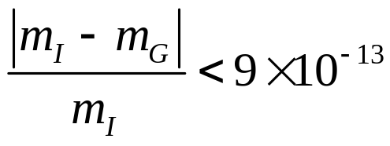

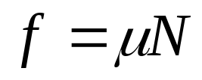
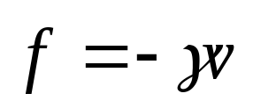
2.3 几种常见作用力
重力
重力是地球表面地球对物理的引力（粗略地），
由g确定地球质量
惯性质量=引力质量？
1971年Braginsky精密实验
爱因斯坦看出其中的重大意义，建立广义相对论。
弹性力
摩擦力
阻力

Slide 14
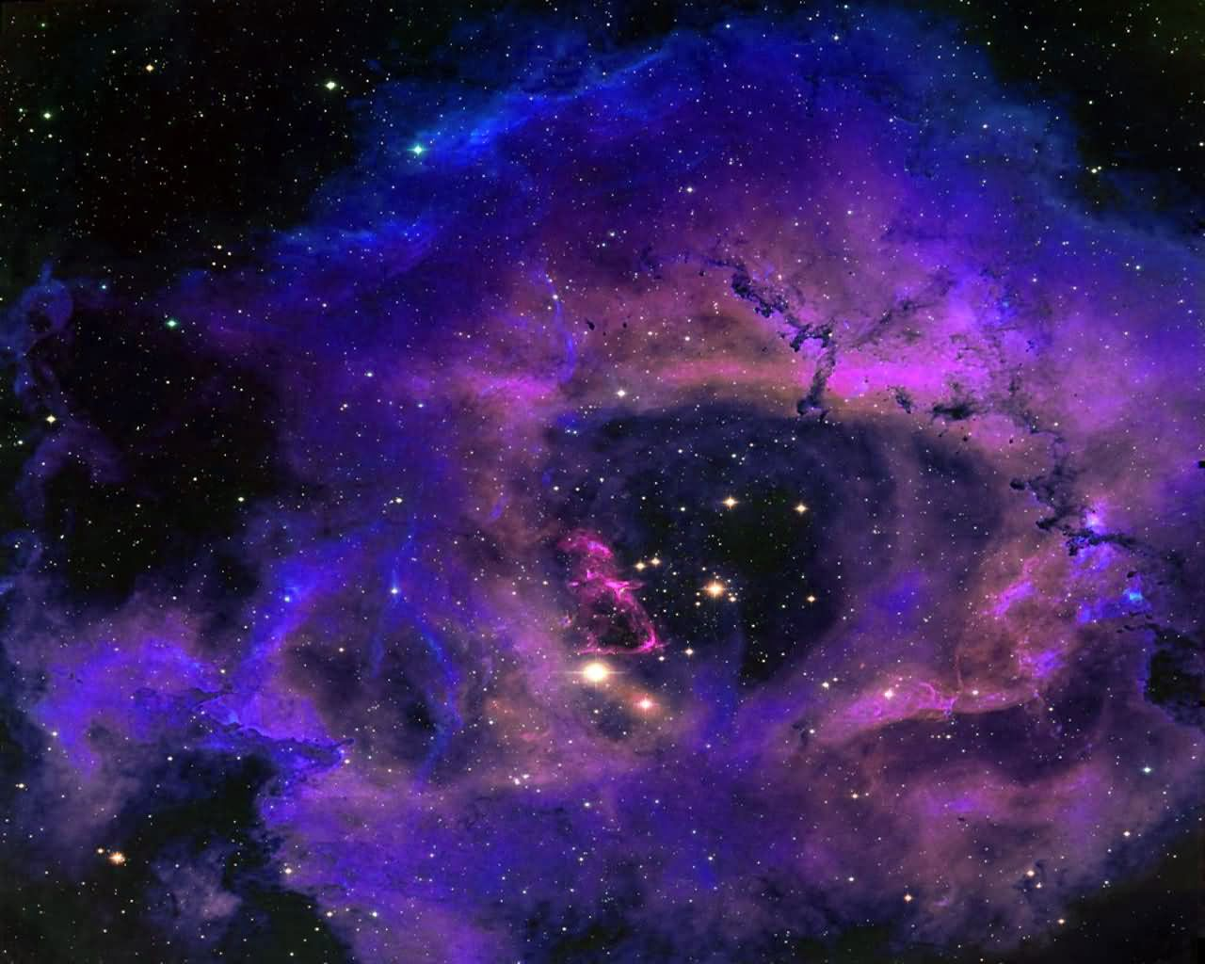
基本相互作用
强相互作用
弱相互作用
电磁相互作用
引力相互作用
短程力
长程力
常见的弹性力、压力、拉力、支持力、摩擦力等等都是电磁相互作用力的宏观表现。
一对质子在相距10⁻¹⁶m时，各种相互作用的强度为：
（假定此时强相互作用强度的数量级为1）
强相互作用 1
电磁相互作用 10⁻²
弱相互作用 10⁻¹²
引力相互作用 10⁻⁴⁰

Slide 15


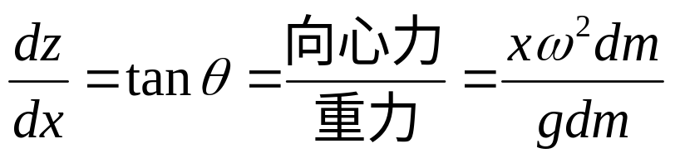

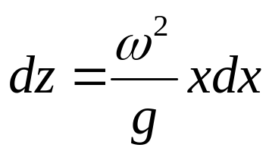
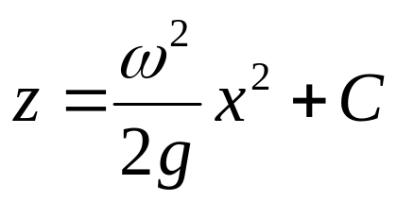
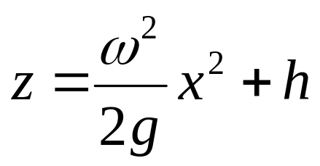
例1 水桶匀速旋转，证明水面的形状是旋转抛物面。
z
解：
水面具有旋转对称性，分析任一竖直剖面
建立坐标系
水面上取一小质量元 dm
曲线斜率与重力的关系
积分
O
x
代入液面最低点的值（0，h），得到旋转液面方程

Slide 16
2.4 万有引力定律
自学

Slide 17




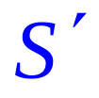







2.5 力学相对性原理
伽利略变换式
（1）设两个作匀速直线运动的惯性参考系 S 和 S’ 两坐标系各对应轴相互平行；
（2）令原点O 和O’重合的时刻为两个坐标系计时的起点：
t = t’ = 0
（3）S’相对 S 以速度 沿 x 轴正方向运动；
（4）两个观察着所使用的尺和钟完全相同。

Slide 18

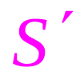

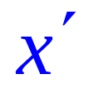




考察事件 P
在S 系中是 t 时刻发生在(x, y, z)点;
(x, y, z, t)
P
(x’, y’, z’, t’)
在S’系中是 t’ 时刻发生在(x’, y’, z’)点;
时空坐标(x, y, z, t) 和(x’, y’, z’, t’)之间的关系？

Slide 19
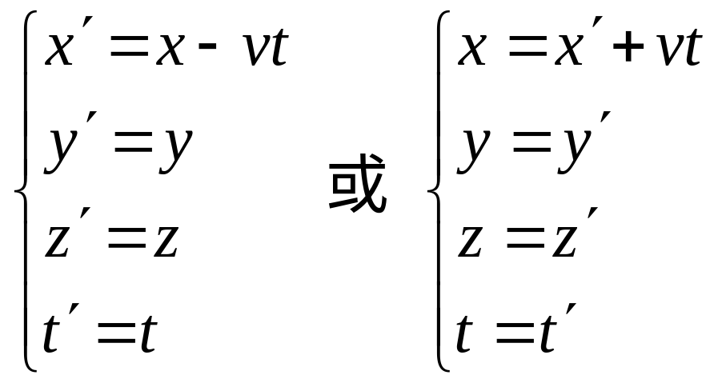
在S系和S’系的观测者测量同一事件发生的位置和时刻为P(x, y, z, t) 和P’(x’, y’, z’, t’)，则它们之间的关系为：
这就是一个事件在两个相对运动的惯性系中测得的空间坐标和时间坐标之间的关系。
——伽利略坐标变换式

Slide 20
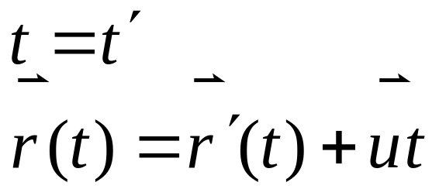
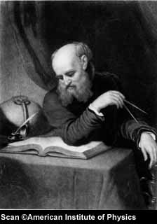
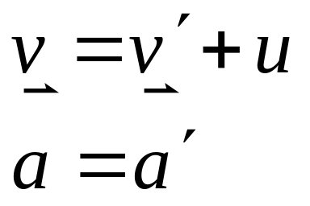
伽利略变换
两个参考系相互作匀速运动
时空坐标变换
速度、加速度变换
速度是相对的
即同一质点对于不同参考系有不同的速度。
加速度是绝对的
即同一质点对于不同参考系有相同的加速度。

Slide 21
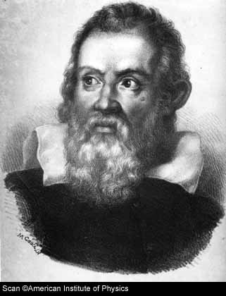
伽利略相对性原理
伽利略在1632年出版的著作《关于托勒密和哥白尼两大世界体系的对话》写到：
“ 把你和几个朋友关在一条大船甲板下的主舱里，再让你们带几只苍蝇、蝴蝶和其它小飞虫。舱内放一只大水碗，里面放几条鱼。然后挂上一个水瓶，让水一滴一滴地滴到下面的一个宽口罐儿里。船停着不动时，你留神观察，小虫都以等速向舱内各方向飞行，鱼向各个方向随便游动，水滴滴进下面的罐子中。你把任何东西扔给你的朋友时，只要距离相
等，向这一方向不必比另一方向用更多的力，你双脚齐跳，无论向哪个方向跳过的距离都相等。当你仔细地观察这些事情后，再使船以任何速度前进。只要运动是匀速的，也不互左忽右地摆动，你将发现，所有上述现象丝毫没有变化，你也无法从其中任何一个现象来确定，船是在运动还是停着不动。”

Slide 22
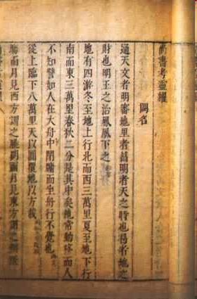
《尚书纬考灵曜》中关于相对性原理的概念
地有四游，冬至地上行北而西三万里，夏至地下行南而东三万里，春秋二分是其中矣。
地恒动而人不知，譬如人在大舟中闭guo而坐舟行不觉也。
作者不详，成书于东汉，公元一世纪
较伽利略早1500年。

Slide 23
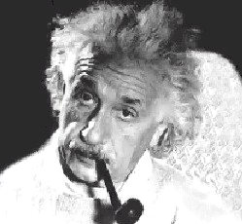
从一个惯性参考系变换到另一个惯性参考系，物理定律如何变化？
狭义
牛顿力学的相对性原理
牛顿定律在所有惯性系中成立
关于相互作用力的结构性定律，
如胡克定律、万有引力定律等如何变化
广义
在所有惯性系中，物理定律不变
所有惯性系是等价的
广义相对论的相对性原理：
物理定律在非惯性系中，可以和局部惯性系中完全相同，但在局部惯性系中要有引力场存在，或者说，所有非惯性系和有引力场存在的惯性系对于描述物理现象都是等价的。

Slide 24

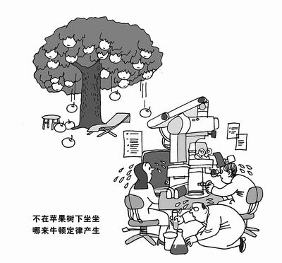
第二章作业
7、9、10、14、20、23

Slide 25
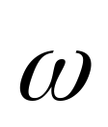

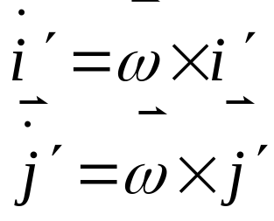
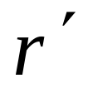

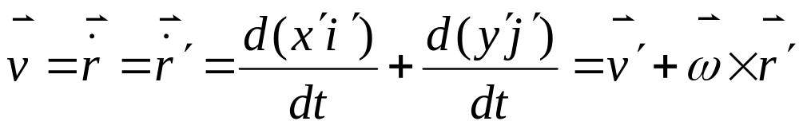
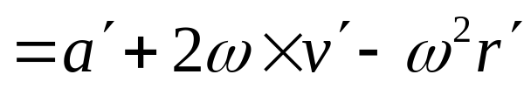
惯性离心力
y'
y
⊙
转动参考系S'
S‘系相对S系匀速转动，转动角速度沿z轴
P
S'系
x'
x
O'
O
S系
加速度可类似推导
角速度不变这一项略去

Slide 26
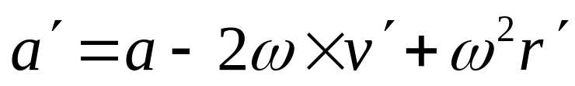
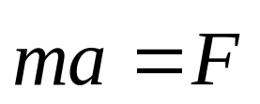
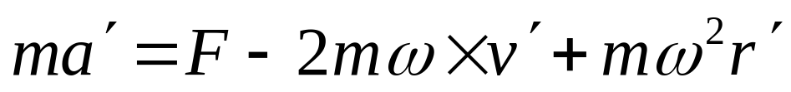
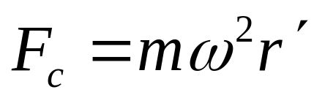
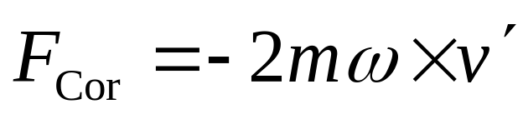
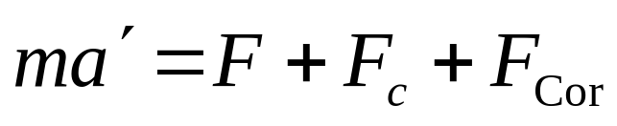
引入惯性离心力
引入科里奥利力
匀速转动参考系的牛顿方程

Slide 27
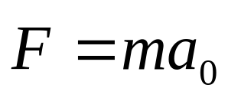
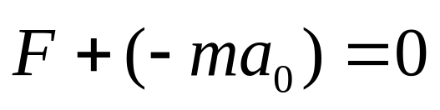
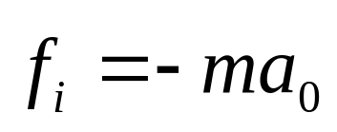
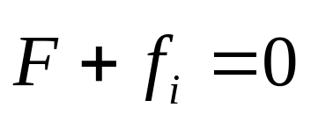

确定惯性力的一般方法
设质点相对于非惯性系静止或者做匀速直线运动；
换到惯性系中考虑其加速度a₀，作用在质点上的合外力
换写成：
其中：
惯性力
或者由于在非惯性系从牛顿定律考虑问题：

Slide 28






例子
随转盘一起运动的小球。
转盘外观察者(惯性系)：
小球以角速度 随盘一起运动，绳子提供拉力：
转盘上观察者(非惯性系)：
小球受到绳子的拉力指向轴，而静止，必然还受到背离中心的惯性力：以角速度随盘一起运动，绳子提供拉力：
矢量式：
即：

Slide 29


潮汐
设地球没有自转，公转是圆轨道。地球成为随球心平动的非惯性系
惯性力
太阳引力
太阳
地球
引力产生的潮汐强度正比于引力差ΔF
引力差 = 近端的 ̶ 远端的
地球表面附近各处表现力的分布

Slide 30


太阳引力大
月亮引力差大
太阳的引力差是其
引力的0.0017%
但仅为月亮引力的3%
月亮的引力差是
其引力的6.8%

Slide 31

农谚：“初一十五涨大潮，初八二十三到处见海滩”
海潮、地潮、气潮、生物潮

Slide 32

面朝大海 春暖花开
1
2
3
根据平衡潮理论，如果地球完全由等深海水覆盖，用万有引力计算，月球所产生的最大引潮力可使海水面升高0.563m，太阳引潮力的作用为0.246m。
夏威夷等大洋处观测的潮差约1m，与平衡潮理论比较接近，近海实际的潮差却比上述计算值大得多。如我国杭州湾的最大潮差达8.93m，北美加拿大芬地湾最大潮差更达19.6m。

Slide 33




匀速转动参考系中惯性力的方向
匀速转动参考系的牛顿方程
⊙
y'
惯性离心力
科里奥利力
x'
说明
O'
S'系
惯性离心力沿径向向外，与质点速度无关。无论质点静止还是运动都存在于非惯性系中；
科里奥利力与质点速度有关。只要 不共线都存在。

Slide 34









一般情况下的惯性离心力
北极
地面上物体的表观重力
是万有引力和惯性离心力之和
S'系
南极
偏向角φ 最大
即：表观重力和并不指向球心而是有一个很小的偏向角。

Slide 35






离心机
VORTEX21K高速冷冻离心机
◆最高转速：21000r/min
◆最大相对离心力：52356×g
湘仪离心机仪器有限公司
向心力 ⬄ 离心力 ⬄ 重力
在转动参考系中，周围液体对被分离的物质提供一个向心力；同时，被分离物体受到一个惯性离心力的作用。物质的运动取决于两个力的合力的影响。

Slide 36




科里奥利力
科里奥利力的方向按照矢量叉乘的右手螺旋定则判定
⊙
⊙
S'系
⊙

Slide 37

物体运动方向
科里奥利力导致的偏转
在北半球运动的物体，无论沿着什么方向运动，科里奥利力都是在运动方向的右方。导致北半球运动物体总是右偏的结果。导致北半球赤道附近东北信风的出现。
而南半球总是向左偏。
但是在赤道上，物理运动方向不会发生偏转。

Slide 38

地面参考系与地心参考系

Slide 39



傅科摆（J. B. L. Foucault)
法国物理学家傅科1851年在巴黎先贤祠的拱形屋顶上悬挂一个长约67m的大单摆，发现在摆动过程中，摆动平面不断地做瞬时间方向的偏转，从而证明了地球在不断地自转。

Slide 40

在北半球时，摆动平面顺时针转动；在南半球时，摆动平面逆时针转动，而且纬度越高，转动速度越快；在赤道上的摆几乎不转动。

Slide 41

法国物理学家。1819年9月19日生于巴黎，幼年时即喜欢精巧手工的创制活动。为此，他早年学习外科和显微医学，后转向照相术和物理学方面的实验研究。1853年由于光速的 测定获物理学博士学位，并被拿破仑三世委任为巴黎天文台物理学教授。因为他博学多才，有多项发明创造，因此受各国科学界垂青，1864年当选为英国皇家学 会会员，以及柏林科学院、圣彼得堡科学院院士。1868年被选为巴黎科学院院士。1868年2月11日逝世于巴黎，终年49岁。
J. B. L. Foucault
1819～1868

Slide 42





小结
惯性系S
非惯性系S'
平移惯性力
惯性离心力
科里奥利力
横向惯性力
（力学课程不考虑）

Slide 43



力学的理论体系
惯性系S
非惯性系S'
动量定理
动能定理
角动量定理
动量守恒定律
机械能守恒定律
角动量守恒定律
能量守恒定律

